Slide 2
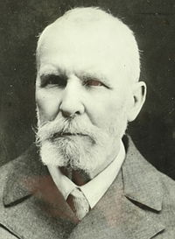
Історія досліджень трипільської культури на Вінниччині розпочалась в кінці ХІХ - на початку ХХ ст. У 1901 році Ю.Й. Сіцінський опублікував карту археологічних пам'яток Поділля, де певна кількість зазначених поселень, зважаючи на віднайдений рухомий матеріал і зіставляючи їх із сучасною картою, належала до періоду Трипілля.

Slide 3
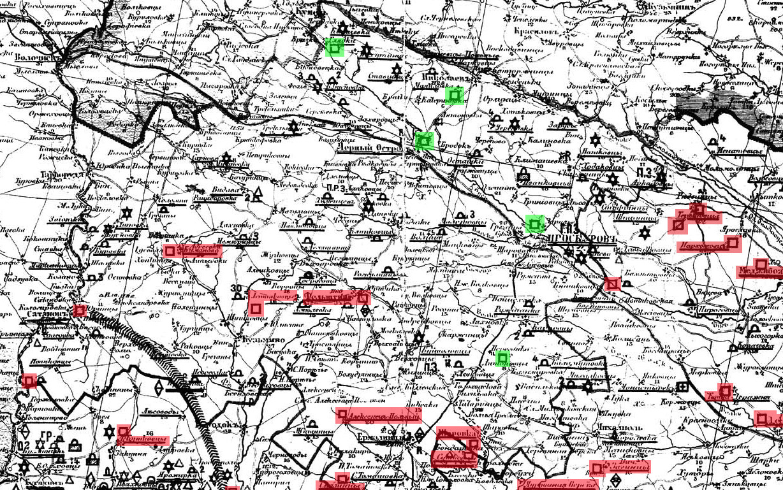
Карта археологічних пам'яток Поділля

Slide 4
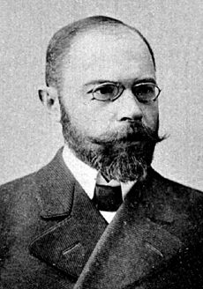
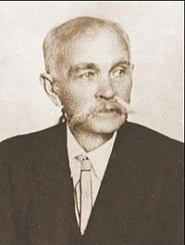
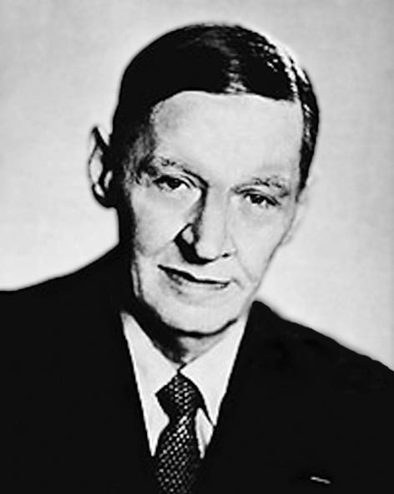
На початку ХХ ст. на деяких поселеннях були проведені перші археологічні розкопки. Вивченням пам'яток трипільської культури на Вінниччині в різний час займалися М.Ф. Біляшівський, С.С. Гамченко, С.М. Бібіков, Т.С. Пассек, В.Г. Збенович, В.О. Круц, Т.Г. Мовша, О.В. Цвек, А.Г. Корвін-Піотровський, В.А. Косаківський, С.О. Гусєв.

Slide 5
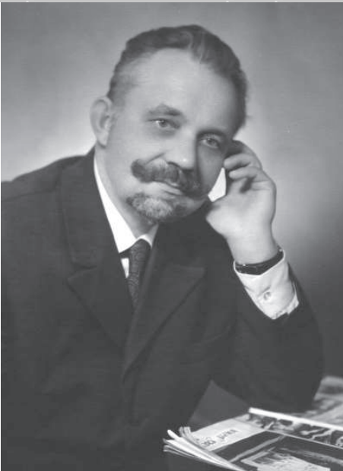
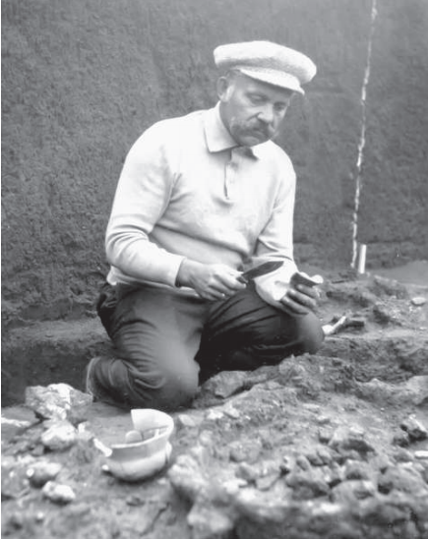
Понад 30 років присвятив вивченню трипільських пам'яток на Поділлі І.І. Заєць - директор Вінницького обласного краєзнавчого музею (далі ВОКМ) у 1963-1977 роках, професор, викладач ВДПУ. Матеріали його досліджень становлять сьогодні основу музейної археологічної збірки даного періоду.

Slide 6
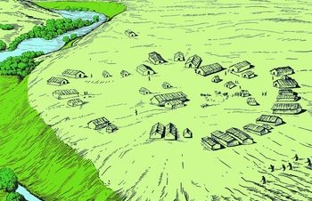
Нині на теренах Вінницької області виявлено 381 поселення періоду Трипілля, датовані IV-ІІІ тис. до н.е. Однак, розкопки незначного обсягу проводились лише на 33 пам'ятках, а систематичні археологічні дослідження велися на 3 (!) поселеннях. Найбільше поселень виявлено у Немирівському, Іллінецькому та Літинському районах.

Slide 7
Найбільшу кількість пам'яток (59) виявлено на території Немирівського району.
Перші археологічні розвідки на теренах району проводив у 1909-1913 роках С.С. Гамченко. У 1940-1950-тих роках розвідувальні роботи на деяких поселеннях велись Південно-Подільською археологічною експедицією під керівництвом М.І. Артамонова. З середини 1950-тих років тривало обстеження трипільських пам'яток археологічною експедицією під керівництвом П.І. Хавлюка. Також археологічні розкопки проводили С.С. Гамченко (1909 р.), М.І. Артамоновим (1946-1947 рр.), С.О. Гусєвим (1990-1991 р.) результаті яких виявлено 20 жител.

Slide 8
28 поселень виявлено на території Іллінецького району, 26 з яких були відкриті у 1950-1980 роках в результаті розвідувальних робіт експедиції Вінницького державного педінституту ім. Островського (далі - ВДПІ) під керівництвом П.І. Хавлюка. Стаціонарні польові дослідження проводились на 4 поселеннях, серед яких найбільш відомим є Борисівка, відкрите у 1904-1905 роках академіком М.Б. Біляшівським. У 1925 році на пам'ятці були проведені перші археологічні розкопки, де на площі 250 м було відкрито 5 землянок. Поселення досліджувалось Т.С. Пассек у 1948 році та експедицією Вінницького краєзнавчого музею під керівництвом І.І. Зайця у 1969 та 1976 роках. Невеликі охоронні розкопки проводились експедицією ВДПІ на поселеннях поблизу с. Сороки (1963 р.) та с. Уланівки (1972 р.), в результаті яких на кожному з них розкопано по кілька жител-напівземлянок. Неодноразові розвідувальні роботи велись на поселенні Вербівка І. У 1954 році експедицією ВДПІ тут були проведені незначні розкопки.

Slide 9
З 26 поселень, відкритих на території Літинського району, часткові розкопки проводились на 3 пам'ятках. Більшість поселень були виявленні в результаті цілеспрямованих археологічних розвідок, які проводили впродовж 1980-х років П.І. Хавлюк та В.Д. Гопак. Обстеження деяких поселень на початку 1990-х років проводив С.О. Гусєв. Тоді ж були проведені невеликі стаціонарні роботи на пам'ятках поблизу с. Білозірки (розкопано залишки 1 житла і господарчої ями), с. Сосни (досліджено 2 землянки) та с. Городища. Матеріали з досліджених пам'яток зберігаються у фондах ВОКМ та Літинського краєзнавчого музею.

Slide 10
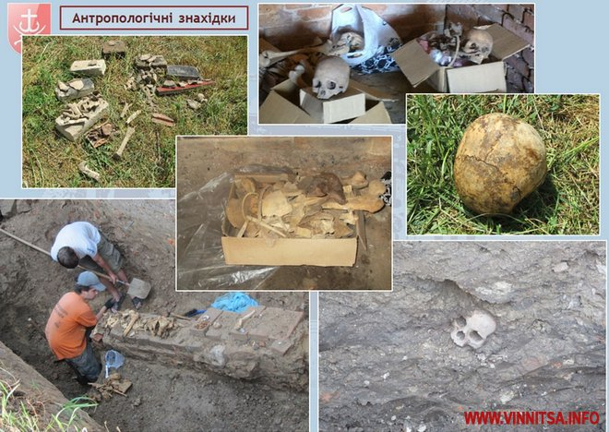
23 поселення виявлено на теренах Вінницького району. Дві пам'ятки відкрито на території м. Вінниці - в районі психоневрологічної лікарні ім. Ющенка та на Замковій горі. Перші археологічні розвідки в районі проводились у другій половині 1940-х років Південно-Подільською археологічною експедицією під керівництвом М.І. Артамонова.

Slide 11
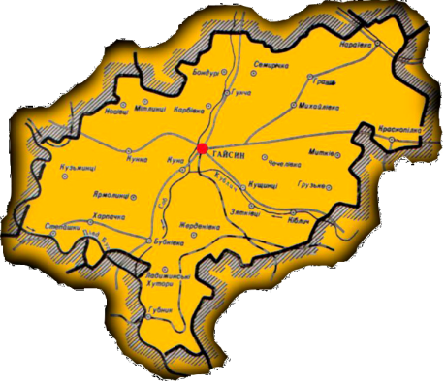
Археологічна карта Гайсинського району нараховує 24 поселення періоду Трипілля, майже всі відкриті в результаті археологічних розвідок, проведених у 1950-1960-х роках П.І. Хавлюком. У 1950-х роках обстеження в районі вела експедиція під керівництвом В.М. Даниленка. Незначні стаціонарні роботи проводились на 2 поселеннях - Рахни Собові, досліджені у 1970 році експедицією під керівництвом П.І. Хавлюка (розкопано 1 житло-землянку), та Харпачка, де невеликі дослідження у 1963 році велись експедицією ІА АН УРСР під керівництвом М.Л. Макаревича.

Slide 12
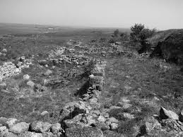
23 поселення зафіксовано на території Могилів-Подільського району. Археологічні обстеження району в різні часи велись Південно-Подільською експедицією Ленінградського відділення ІА АН СРСР під керівництвом М.І. Артамонова (1946-48 рр.), Середньо-Дністровською експедицією під керівництвом С.М. Бібікова (кінець 1960-х - поч. 1970-х рр.), Дністровською експедицією під керівництвом В.Г. Збеновича (поч.-сер. 1970-х років).

Slide 13
В Козятинському районі виявлено 4 пам'ятки періоду Трипілля. Розвідувальні роботи тут проводились Верхньо-Тетерівською археологічною експедицією під керівництвом Р.І. Виєзжевої (1949 р.) та місцевим краєзнавцем Л.І.. Розкопки в районі не проводились.
На території Теплицького району знаходяться 3 поселення, виявлені розвідками П.І. Хавлюка та місцевих краєзнавців. Археологічна карта Піщанського району нараховує 2 трипільських поселення, відкриті І.Ч. .Зборовським у 1929 році. В Оратівському районі відоме лише 1 поселення, виявлене П.І. Хавлюком у 1984 році. На жодній пам'ятці археологічні розкопки не проводились.

Slide 14
Підготувала: студентка 21 групи
спеціальності “Лікувальна справа”
Трандофілова Аліна

